Slide 1
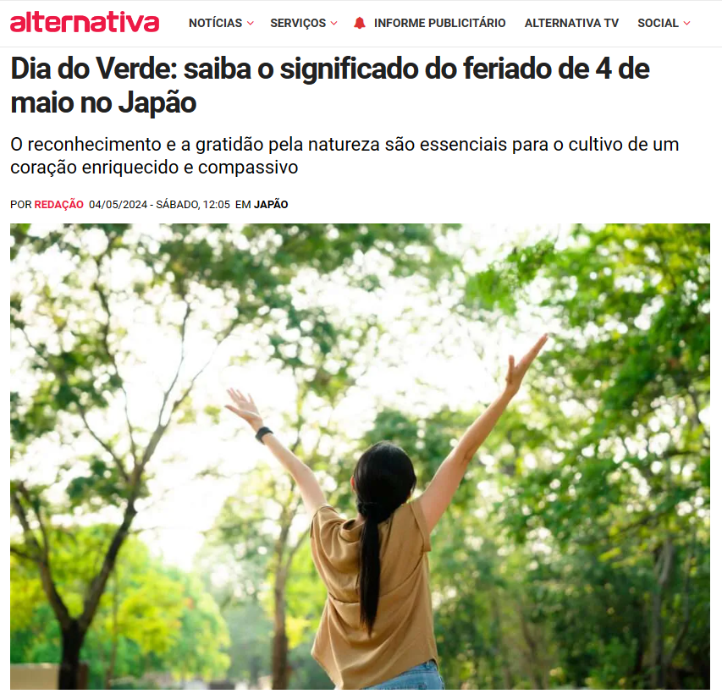
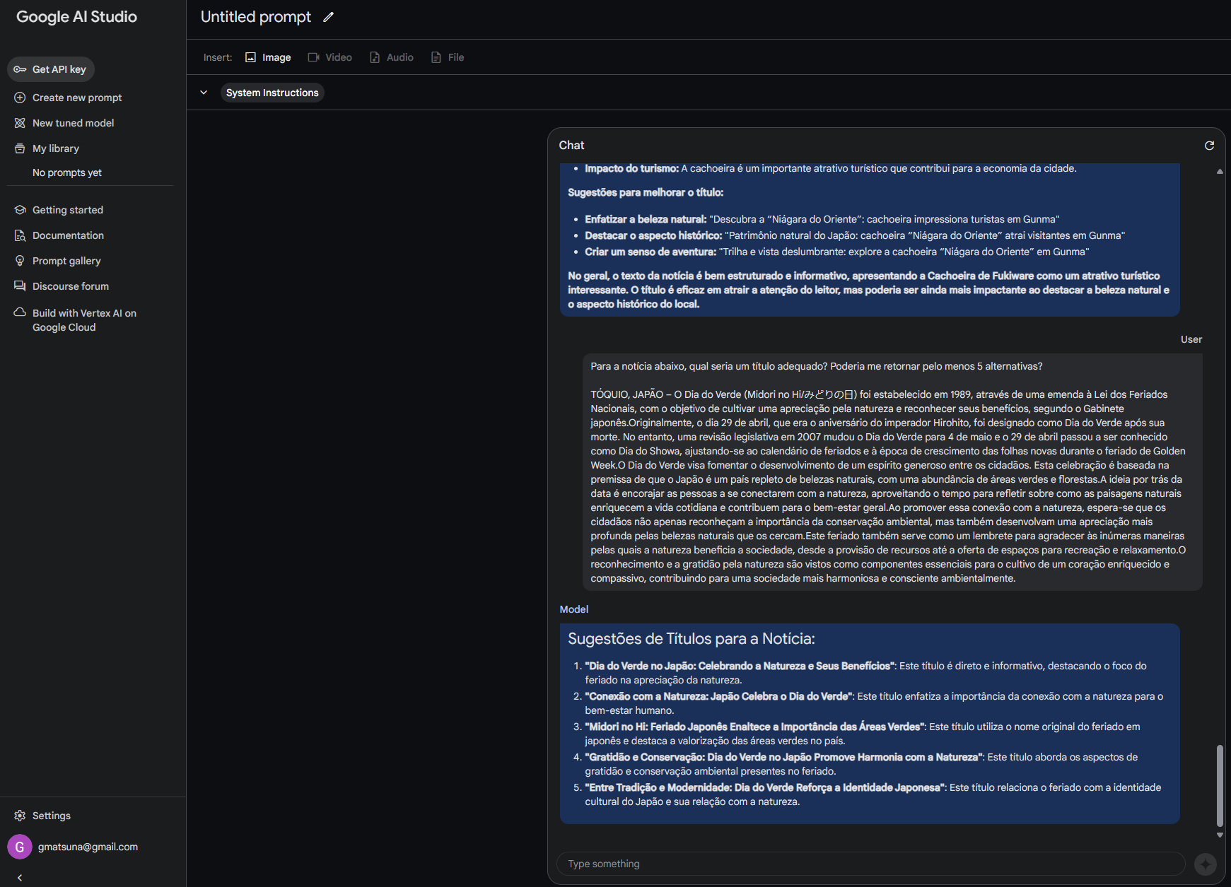
Desafio proposto na imersão da Alura com Gemini AI.
Utilizando o conceito de "Chain-of-Thought" foram passados 6 notícias do site Alternativa Online e logo após foi solicitado para o Gemini 5 propostas de títulos para uma notícia específica relacionado ao feriado japonês chamado "Midori no Hi" (Dia do verde).

